Slide 1

Bu doküman; pratik bir şablon olarak isteyenlerin kullanması için hazırlanmıştır. Dosya hazırlanırken;
  Her bir etkinlik için 4’ten fazla fotoğrafa yer verilmemeli,
  Her bir etkinlik 3’ten fazla sayfada açıklanmamalı,
  Etkinliklerle ilgili fotoğrafların orijinalleri ve hazırlanan bu dosya bağlı bulunduğunuz TÜRÇEV şubesine mail/wetransfer ile gönderilmelidir.
  Hazırlanan dosyayı online olarak iletiniz. Baskı veya çıktı almayınız.

Slide 2

Etkinliği Organize Eden Belediye, Dernek veya Tesis Logosu ve adı
2026 YILI
MAVİ BAYRAK
ÇEVRE EĞİTİMİ VE BİLİNÇLENDİRME
ETKİNLİKLERİ DOSYASI

Slide 3
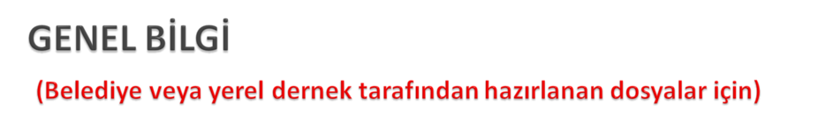
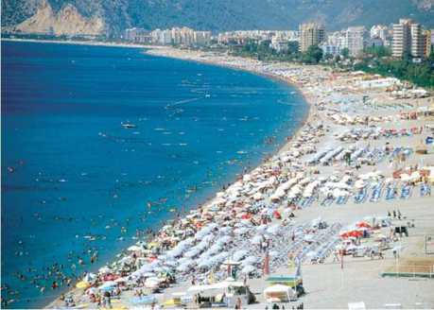
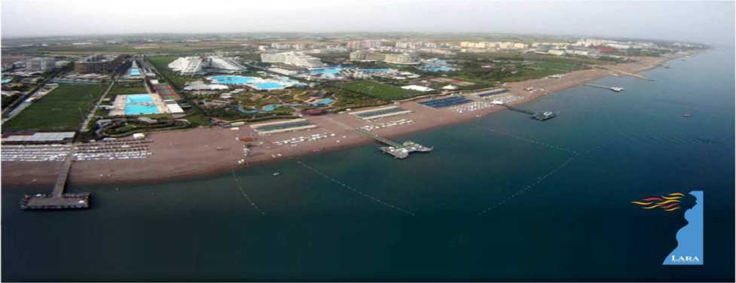
Belediye nüfusu: 117.999 kişi
Toplam turistik otel, pansiyon vb. konaklama tesisi sayısı: 101
Turistik tesislerin toplam yatak sayısı: 20.702
Mavi Bayrak ödüllü halk plajı sayısı: 3
Mavi Bayrak ödüllü tesis plajları sayısı: 5
Belediyenin toplam kıyı uzunluğu : 65 km

Slide 4
ÖRNEK
EK-1
2025 YILINDA GERÇEKLEŞTİRİLEN ÇEVRE EĞİTİM ETKİNLİKLERİ
 | Etkinliğin adı | Tarih | Yapılan eğitim etkinliği ile ilgili kısa öz değerlendirme (etkinliğe katılım nasıldı, katılımcıların görüşleri neler oldu, Etkinlik faydalı oldu diyebilir misiniz gibi)
1 | Geri Dönüşüm Tesisine Teknik Gezi | 12/04/2026 | Ambalaj atıklarının geri dönüşümü ile ilgili öğrencilere bilgi veren oldukça faydalı bir etkinlik oldu. Etkinlik her yıl yöredeki 4 okulda toplam 100 öğrenci ile tekrar edilecek.
2 | Dünya Çevre Günü Etkinliği | 05.05.2026 | 55 kişi katıldı. Çevre gününün önemini vurgulamak için pankart ve afişler kullanılmıştır. Faydalı bir etkinlik oldu.
3 | Deniz Kaplumbağalarını Koruma ile İlgili Çalışmalar | 2026 sezon boyunca | Deniz kaplumbağaları ve üreme alanlarının korunması için tesis çalışanları, yerel halk, öğrenciler ve turistlerde bilinçlendirme açısından oldukça faydalı oldu. Sezon boyunca toplam 30 gönüllü ile 35 yuvanın korunması sağlandı.
4 | Okullarda Çevre Eğitimi ve Bilinçlendirme Etkinlikleri ve Ağaç Dikim Etkinliği | 15/05/2026 | 7 okuldan 200 öğrenci-öğretmen-veli katılımı ile toplam 250 ağaç dikimi gerçekleştirildi. Çoçuklarda çevre bilinci oluşturma açısından faydalı bir etkinlik oldu. Ağaçların bakımı için ilerleyen zamanlarda yine etkinlik yapılacak.
5 | Dünya Çocuk Günü Etkinlikleri | 01/06/2026 | Dünya Çocuk Günü’nde tesiste misafir edilen çocuklara “Çevre, Mavi Bayraklı Plaj, Çevrenin Korunmasındaki Bireysel Sorumluluklar” konularında bilgiler verilerek, tesis bahçesine palmiye dikimi sonrasında, çevre ve mavi bayrak konulu resim yarışması düzenlenmiştir. Etkinliğe 8 okuldan 125 öğrenci katılmıştır.
6 | Çevre konulu resim ve boyama etkinlikleri | 23/06/2026 | Çocuklar çevre haftası kutlamalarında resim yaparak eğlenceli zaman geçirdiler. Ayrıca çevre konusunda bilgilendiklerini belirttiler. Etkinliğe 40 çocuk katıldı, etkinlik sonunda çocuklardan neler öğrendiklerini birer cümle ile yazmaları istendi.
(Tablonun tek slayta sığmaması durumunda diğer slayta devam edebilirsiniz.)

Slide 5
2026 YILI
MAVİ BAYRAK
ÇEVRE EĞİTİMİ ve BİLİNÇLENDİRME
ETKİNLİKLERİNİN AÇIKLAMASI VE
-BELGELER-

Slide 6
ETKİNLİK 1
Okullarda Çevre Eğitimi ve Bilinçlendirme Etkinliği ve Ağaç Dikim Etkinliği
ETKİNLİK TARİHİ
15/06/2025
ETKİNLİĞE AKTİF OLARAK KATILANLAR
Katılan tesis, ilköğretim okulu, üniversite, dernek vb. isimler yazılmalıdır.
BELGELER
-Fotoğraf
-Gazete haberleri

Slide 7
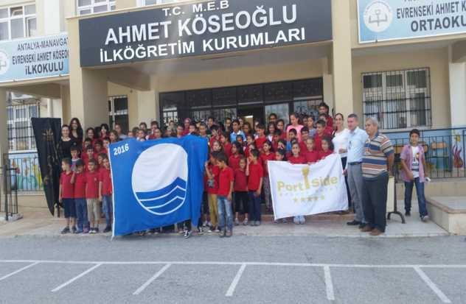
Fotoğraf, etkinlik hakkında hem kanıt niteliği taşımalı hem de etkinlik hakkında açıklayıcı bilgi verebilmelidir.
Etkinliği
düzenleyen
kuruluşa ait
ibare
Etkinlik resmi
Etkinliğin yılına ait
Mavi Bayrak
Öğrencilere çevre ile ilgili eğitim verilerek ağaç dikme ve çevre temizliği etkinliği yapıldı. Ayrıca öğrencilere palmiye fidanı hediye edildi.
Etkinlik hakkında açıklayıcı bilgi

Slide 8
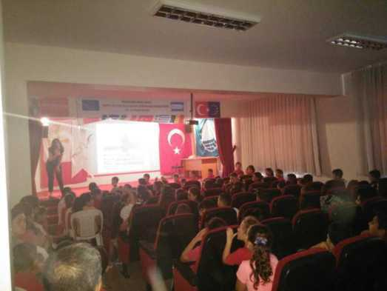
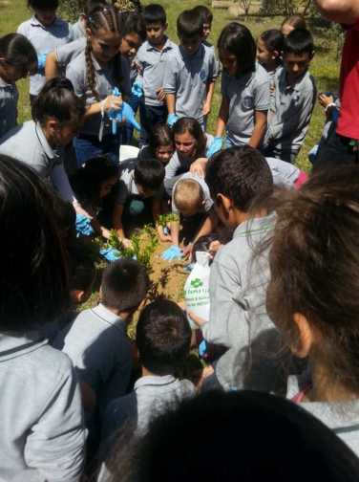
Etkinlik ile ilgili birden fazla fotoğraf kullanılabilir.

Slide 9
ETKİNLİK 2
Çevre konulu resim ve boyama etkinlikleri
ETKİNLİK TARİHİ
23/06/2025
ETKİNLİĞE AKTİF OLARAK KATILANLAR
Katılan tesis, ilköğretim okulu, üniversite, dernek vb. isimler yazılmalıdır.
BELGELER
-Fotoğraf

Slide 10
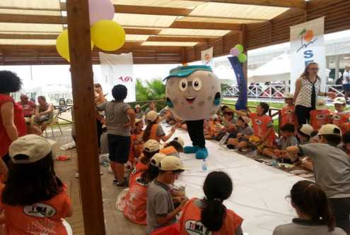
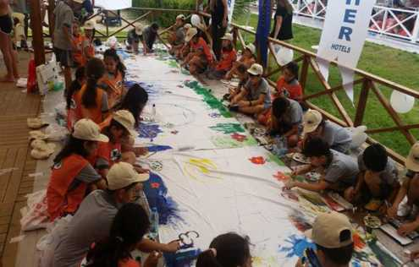
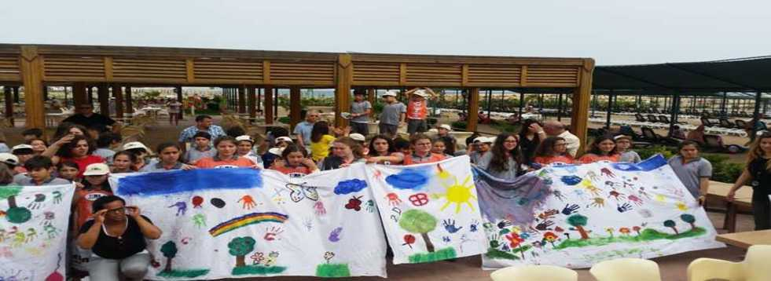
Sürdürülebilir Yaşam İçin Doğanın Parçası Ol! Sloganı ile öğrenciler tarafından boyama yapılarak çevre haftası kutlandı.

Slide 11
ETKİNLİK 3
Deniz Kaplumbağalarını Koruma ile İlgili Çalışmalar
ETKİNLİK TARİHİ
2025 sezonu
ETKİNLİĞE AKTİF OLARAK KATILANLAR
Katılan tesis, ilköğretim okulu, üniversite, dernek vb. isimler yazılmalıdır.
BELGELER
Fotoğraf

Slide 12
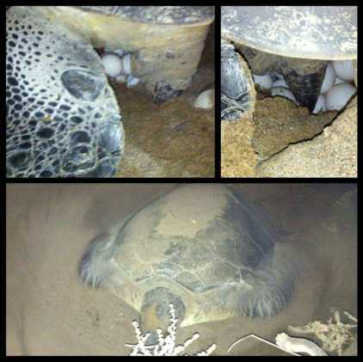
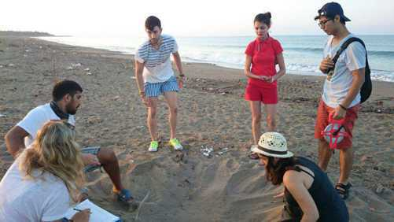
Etkinlik resmi
Arazi çalışmaları esnasında bilgilendirmeyle birlikte, tesis misafirlerine ve yöre halkına el broşürleri ve stickerlar dağıtıldı. Ayrıca otellerde ve uygun kumsallarda stantlar kurulup tesis misafirlerine ve yöre halkına bilgilendirme yapıldı.
Etkinlik hakkında açıklayıcı bilgi

Slide 13
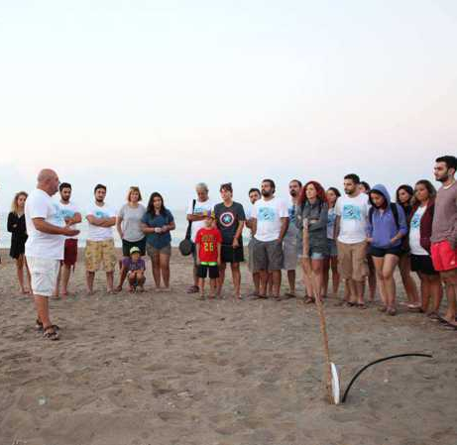
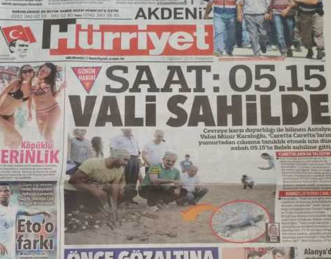
Etkinlik resmi
Etkinlik ile ilgili Gazete Haberi

Slide 14
ETKİNLİK 4
Geri Dönüşüm Tesisine Teknik Gezi
ETKİNLİK TARİHİ
12/04/2025
ETKİNLİĞE AKTİF OLARAK KATILANLAR
Katılan tesis, ilköğretim okulu, üniversite, dernek vb. isimler yazılmalıdır.
BELGELER
Fotoğraf

Slide 15
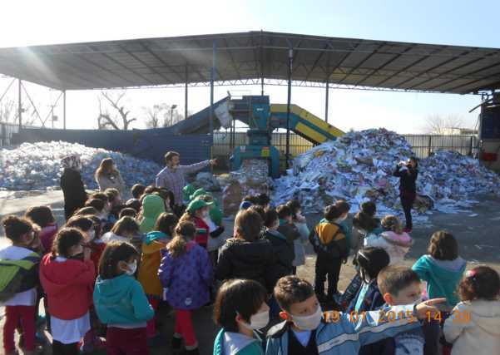
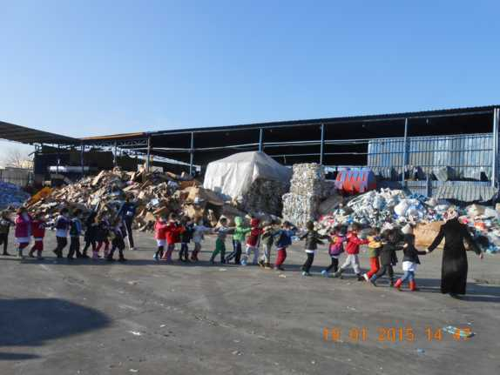
İlçemiz sınırlarında okuyan öğrencilerimize geri dönüşümü anlatırken, tesisimizi ziyaret ediyor ve zihinlerinde oluşturdukları geri dönüşüm temasını gerçeğe dönüştürüyoruz. 2016 yılında okul çağındaki 250 öğrencimizle teknik gezi düzenledik.

Slide 16
ETKİNLİK 5
Dünya Çocuk Günü Etkinlikleri
ETKİNLİK TARİHİ
01/06/2025
ETKİNLİĞE AKTİF OLARAK KATILANLAR
Katılan tesis, ilköğretim okulu, üniversite, dernek vb. isimler yazılmalıdır.
BELGELER
Fotoğraf
Basılı materyaller

Slide 17
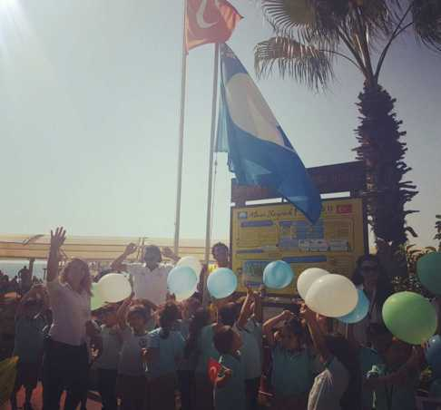
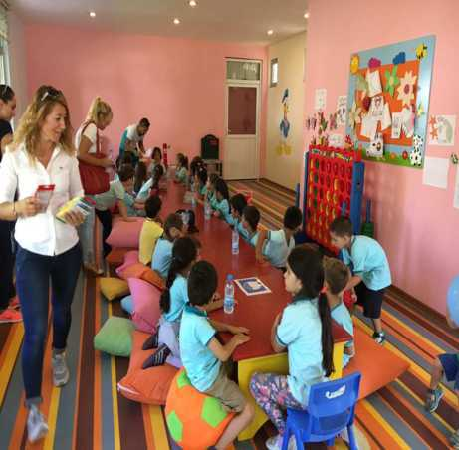
Dünya Çocuk Günü’nde tesiste misafir edilen çocuklara “Çevre, Mavi Bayraklı Plaj, Çevrenin Korunmasındaki Bireysel Sorumluluklar” konularında bilgiler verilerek, tesis bahçesine palmiye dikimi sonrasında, çevre ve mavi bayrak konulu resim yarışması düzenlenmiştir.

Slide 18
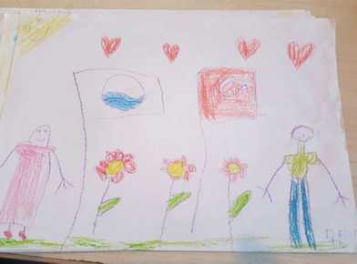
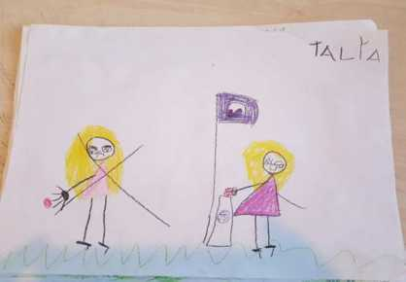
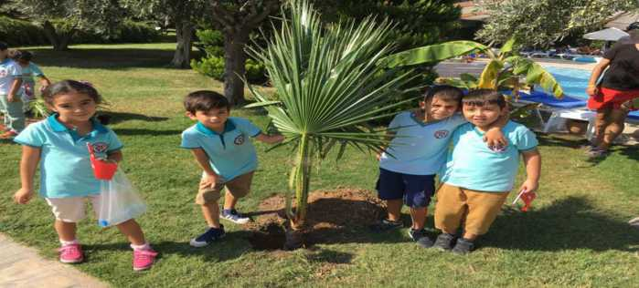

Slide 19
ETKİNLİK 6
Dünya Çevre Günü Etkinliği
ETKİNLİK TARİHİ
05/06/2025
ETKİNLİĞE AKTİF OLARAK KATILANLAR
Katılan tesis, ilköğretim okulu, üniversite, dernek vb. isimler yazılmalıdır.
BELGELER
Fotoğraf
Basılı materyaller

Slide 20
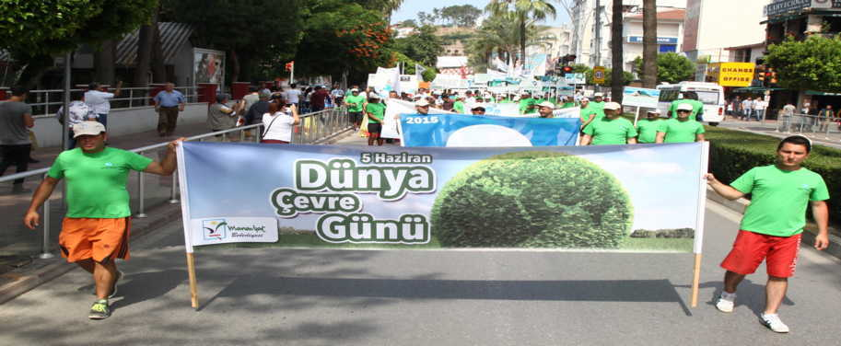
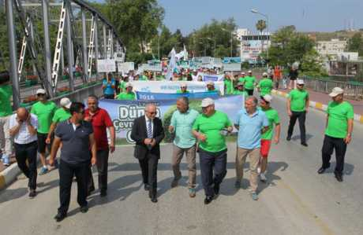
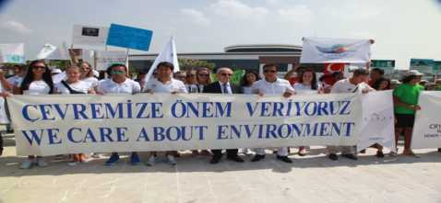
MANAVGAT BELEDİYESİ KOORDİNATÖRLÜĞÜNDE;
MAVİ BAYRAKLI TESİSLER, MİSAFİRLERİ VE HALKINDA KATILIMLARIYLA BİRLİKTE
ÇEVRE YÜRÜYÜŞÜ YAPILMIŞTIR

Slide 21
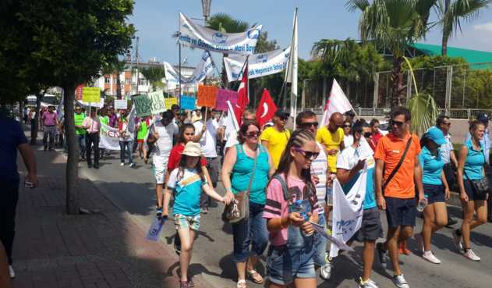
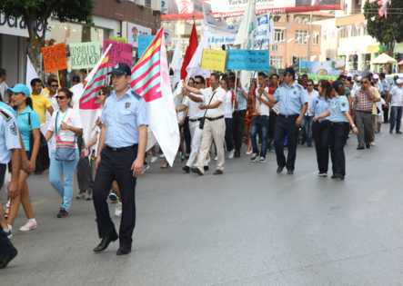
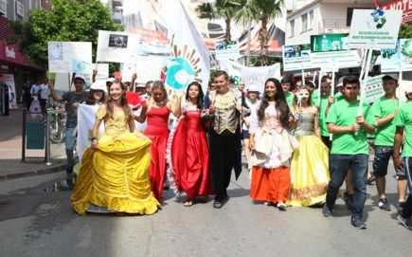

Slide 22
ÖRNEK
EK-2
2026 YILINDA GERÇEKLEŞTİRİLECEK ÇEVRE EĞİTİM ETKİNLİKLERİ
 | Aktivite adı ve kategorisi | Hedef grup ve yeri | Aktivitenin amacı ve içeriği | Planlanan tarih |  |  | Name and category of the activity | Target Group and place | Aim and content of the activity | Date of the activity
1 | Çevre ve İnsan Fotograf Sergisi | Yöre Halkı, Öğrenciler ve Diğer Ülke Halkları | Çevremizdeki Bitki, Kuş vb. Canlıların Korunması ve Tanıtılması | Mayıs 2026 |  | 1 | environmental and human photograph exhibition | belek populace, students and turkey populace | information about plants, birds in the area and how to protect | May 2026
2 | Çevre Koruma ve Bilgilendirme Projesi - Basılı Döküman | Yöre Halkı, Turistler | Çevremizdeki Bitki, Kuş ve Diğer Canlıların Korunması ve Tanıtılması | Mayıs-Haziran 2026 |  | 2 | environmantal protection and information project- printed presentation | Local public, tourists | information about plants, birds in the area and how to protect | May-June 2026
3 | Çevre Konulu Resim ve Kompozisyon Yarışması | Öğrenciler | Öğr. ve velilerin çevre temizliğine dikkatelerini çekmek | Haziran 2026 |  | 3 | Picture and composition competition about environment cleaning | Students | To attract attention to environment cleaning | June 2026
4 | Küresel ısınma ve etkileri semineri | Otel çalışanları | Çevre bilincinin artması | Temmuz 2026 |  | 4 | Seminar on global warming and its effects | Hotel employees | Increased awareness of the environment | July 2026
5 | Mavi Bayrak tanıtıcı broşür hazırlanması ve dağıtılması | Otel misafirleri | Mavi Bayrak tanıtımı | Ağustos-Eylül 2026 |  | 5 | Blue Flag calendar needs to be done | Town residents, Hotel staff and guests | Blue Flag presentation | August-Septemb.2026
ETKİNLİKLERİN HİTAP ETTİĞİ BÖLGE: ………………………………..
( REGION OF ACTIVITES )
ETKİNLİKLERİ ORGANİZE EDEN BELEDİYE-DERNEK VEYA İŞLETME : …………………………………………..
( ACTIVITIES ORGANIZED BY )
İLETİŞİM / CONTACT:

